Slide 1
Árvores e árvore binária de busca
Prof. André Backes

Slide 2
Definição
Diversas aplicações necessitam que se represente um conjunto de objetos e as suas relações hierárquicas
Uma árvore é uma abstração matemática usada para representar estruturas hierárquicas não lineares dos objetos modelados

Slide 3
Definição
É um tipo especial de grafo
Definida usando um conjunto de nós (ou vértices) e arestas
Qualquer par de vértices está conectado a apenas uma aresta
Grafo não direcionado, conexo e acíclico (sem ciclos)
A
B
C
D
E
F
G

Slide 4
Definição
Vértice
Cada uma das entidades representadas na árvore (depende da natureza do problema).
Basicamente, qualquer problema em que exista algum tipo de hierarquia pode ser representado por uma árvore

Slide 5



Definição
Exemplo
Estrutura de pastas do computador

Slide 6
Definição
Exemplos
relações de descendência (pai, filho, etc.)
diagrama hierárquico de uma organização;
campeonatos de modalidades desportivas;
taxonomia
Em computação
busca de dados armazenados no computador
representação de espaço de soluções
Exemplo: jogo de xadrez;
modelagem de algoritmos

Slide 7
Conceitos básicos
Principais conceitos relativos as árvores
Raiz
nó mais alto na árvore, o único que não possui pai
Pai ou ancestral
nó antecessor imediato de outro nó
Filho
é o nó sucessor imediato de outro nó

Slide 8
Conceitos básicos
Principais conceitos relativos as árvores
Nó folha ou terminal
qualquer nó que não possui filhos
Nó interno ou não-terminal
nó que possui ao menos UM filho
Caminho
sequência de nós de modo que existe sempre uma aresta ligando o nó anterior com o seguinte

Slide 9
Conceitos básicos
Exemplo
NÓ
RAIZ ou PAI DO NO C
A
PAI DO NÓ G
B
C
FILHO DO NÓ C
D
E
F
G
FILHOS DO NÓ B
NÓ FOLHA
OU TERMINAL

Slide 10
Conceitos básicos
Observação
Dado um determinado nó da árvore, cada filho seu é considerado a raiz de uma nova sub-árvore
Qualquer nó é a raiz de uma sub-árvore consistindo dele e dos nós abaixo dele
Conceito recursivo

Slide 11
Conceitos básicos
Principais conceitos relativos as árvores
Nível
É dado pelo o número de nós que existem no caminho entre esse nó e a raiz (nível 0)
Nós são classificados em diferentes níveis
Altura
Também chamada de profundidade
Número total de níveis de uma árvore
Comprimento do caminho mais longo da raiz até uma das suas folhas

Slide 12
Conceitos básicos
Nível e altura
NÍVEL 0
A
ALTURA
NÍVEL 1
B
C
NÍVEL 2
D
E
F
G

Slide 13
Tipos de árvores
Na computação, assim como na natureza, existem vários tipos diferentes de árvores.
Cada uma delas foi desenvolvida pensando diferentes tipos de aplicações
árvore binária de busca
árvore AVL
árvore Rubro-Negra
árvore B, B+ e B*
árvore 2-3
árvore 2-3-4
quadtree
octree

Slide 14
Árvore Binária
É um tipo especial de árvore
Cada nó pode possuir nenhuma, uma ou no máximo duas sub-árvores
Sub-árvore da esquerda e a da direita
Usadas em situações onde, a cada passo, é preciso tomar uma decisão entre duas direções
A
B
C
SUB-ÁRVORE
ESQUERDA
SUB-ÁRVORE
DIREITA
D
E
F
G

Slide 15
Árvore Binária
Exemplo de árvore binária
NÓ A ESQUERDA DE X
NÓ A DIREITA
DE X
X
SUB-ÁRVORE
ESQUERDA
SUB-ÁRVORE
DIREITA

Slide 16
Árvore Binária
Existem três tipos de árvores binárias
Estritamente binária
Completa
Cheia

Slide 17
Árvore Binária
Árvore estritamente binária
Cada nó possui sempre ou 0 (no caso de nó folha) ou 2 sub-árvores
Nenhum nó tem filho único
ÁRVORE
BINÁRIA
ÁRVORE ESTRITAMENTE
BINÁRIA

Slide 18
Árvore Binária
Árvore binária completa
A diferença de altura entre as sub-árvores de qualquer nó é no máximo 1
Se a altura da árvore é D, cada nó folha está no nível D ou D-1

Slide 19
Árvore Binária
Árvore binária cheia
Árvore estritamente binária onde todos os nó folhas estão no mesmo nível
Nível (n) | 0 | 1 | 2 | 3
Nº de nós | 1 | 2 | 4 | 8
Potência | 2⁰ | 2¹ | 2² | 2³

Slide 20
Tipo de representação
Como implementar uma árvore no computador?
Existem duas abordagens muito utilizadas
Usando um array (alocação estática)
Usando uma lista encadeada (alocação dinâmica)

Slide 21
Tipo de representação
Usando um array (alocação estática)
Necessário definir o número máximo de nós
Tamanho do array
Usa 2 funções para retornar a posição dos filhos à esquerda e à direita de um pai
A
FILHO_ESQ(PAI) = 2 * PAI + 1
FILHO_DIR(PAI) = 2 * PAI + 2
B
C
0
1
2
3
4
5
6
7
8
9
10
11
A
B
C
D
E
F
G
D
E
F
G
FILHOS

Slide 22
Tipo de representação
Lista encadeada (alocação dinâmica)
Espaço de memória alocado em tempo de execução
A árvore cresce à medida que novos elementos são armazenados, e diminui à medida que elementos são removidos
A
A
*esq
dado
*dir
B
C
D
E
*esq
dado
*dir
*esq
dado
*dir
F
G
B
C

Slide 23
TAD Árvore Binária
Definição
Uso de alocação dinâmica
Para guardar o primeiro nó da árvore utilizamos um ponteiro para ponteiro
Um ponteiro para ponteiro pode guardar o endereço de um ponteiro
Assim, fica fácil mudar quem é a raiz da árvore (se necessário)

Slide 24
TAD Árvore Binária
Definição
ArvBin* raiz
NO
raiz
*esq
dado
*dir
NO

Slide 25
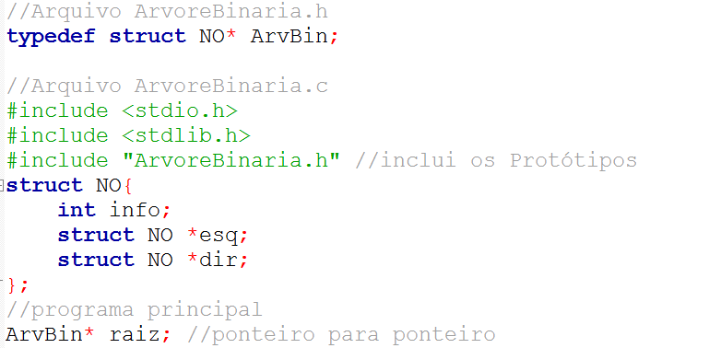
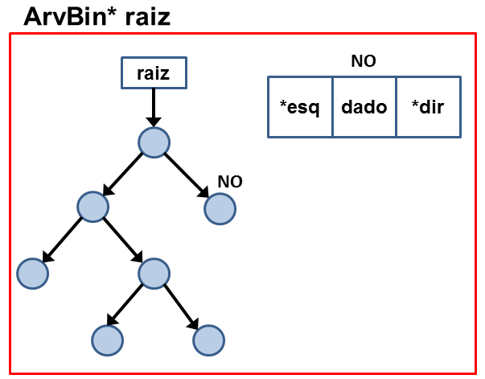
TAD Árvore Binária
Definição

Slide 26
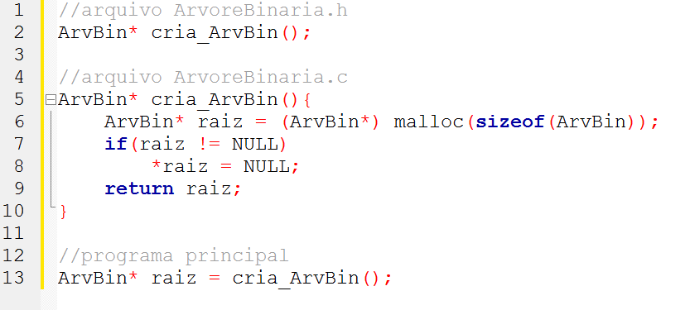

TAD Árvore Binária
Criando a árvore

Slide 27
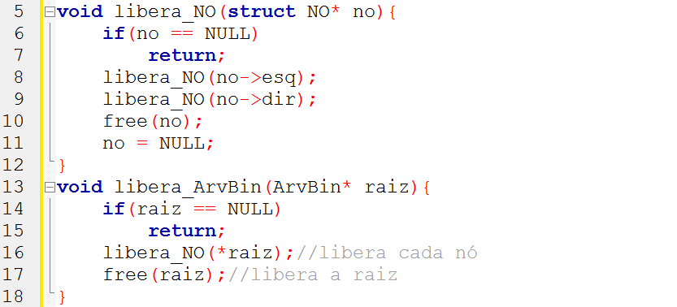
TAD Árvore Binária
Liberando a árvore
Uso de 2 funções: uma percorre e libera os nós, outra trata a raiz

Slide 28
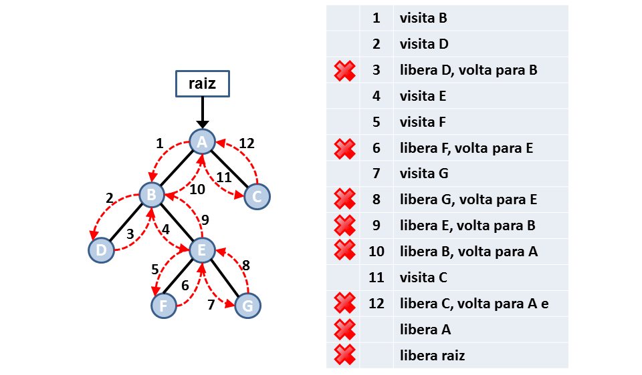
TAD Árvore Binária
Remoção: passo a passo

Slide 29
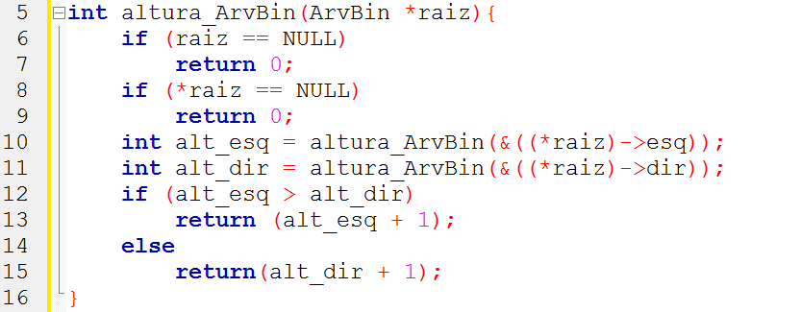
TAD Árvore Binária
Informações básicas sobre a árvore
Altura
Número total de níveis de uma árvore

Slide 30
TAD Árvore Binária
Informações básicas sobre a árvore
Altura
 | inicia no nó A
1 | visita B
2 | visita D
3 | D é nó folha: altura é 1. Volta para B
4 | visita E
5 | E é nó folha: altura é 1. Volta para B
6 | altura de B é 2: maior altura dos filhos + 1. Volta para A
7 | visita C
8 | C é nó folha: altura é 1. Volta para A
 | altura de A é 3: maior altura dos filhos + 1.
raiz
1
A
8
7
2
B
6
C
4
5
3
D
E

Slide 31
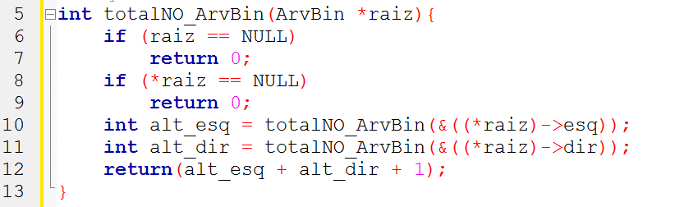
TAD Árvore Binária
Informações básicas sobre a árvore
Número de nós
Quantidade de elementos na árvore

Slide 32
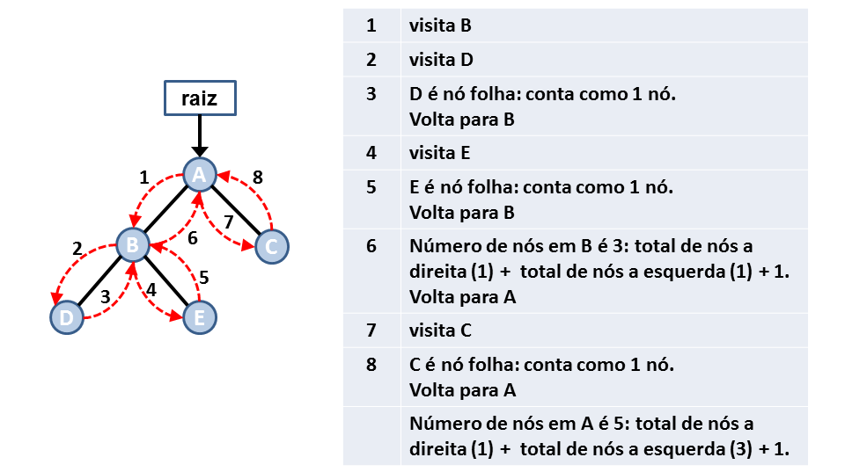
TAD Árvore Binária
Informações básicas sobre a árvore
Número de nós

Slide 33
Percurso na árvore
Percorrer todos os nós é uma operação muito comum em árvores binárias
Cada nó é visitado uma única vez
Isso gera uma sequência linear de nós, cuja ordem depende de como a árvore foi percorrida
Não existe uma ordem natural para se percorrer todos os nós de uma árvore binária
Isso pode ser feito para executar alguma ação em cada nó
Essa ação pode ser mostrar (imprimir) o valor do nó, modificar esse valor, etc.

Slide 34
Percurso na árvore
Podemos percorrer a árvore de 3 formas
Percurso pré-ordem
visita a raiz, o filho da esquerda e o filho da direita
Percurso um-ordem
visita o filho da esquerda, a raiz e o filho da direita
Percurso pós-ordem
visita o filho da esquerda, o filho da direita e a raiz
Essas são os percursos mais importantes
Existem outras formas de percurso

Slide 35
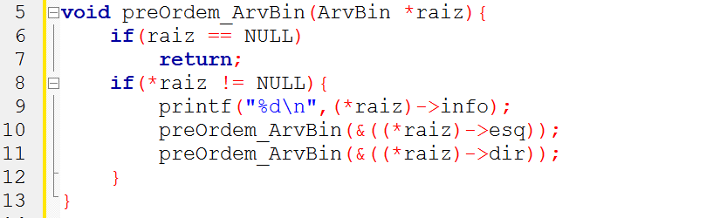
Percurso pré-ordem
Ordem de visitação
Raiz
Filho esquerdo
Filho direito

Slide 36
Percurso pré-ordem
 | inicia no nó A
1 | imprime A, visita B
2 | imprime B, visita D
3 | imprime D, volta para B
4 | visita E
5 | imprime E, visita F
6 | imprime F, volta para E
7 | visita G
8 | imprime G, volta para E
9 | volta para B
10 | volta para A
11 | visita C
12 | imprime C, volta para A
Ordem de visitação
Raiz
Filho esquerdo
Filho direito
1
A
12
11
2
B
10
C
4
9
RESULTADO: ABDEFGC
3
D
E
5
8
6
F
7
G

Slide 37
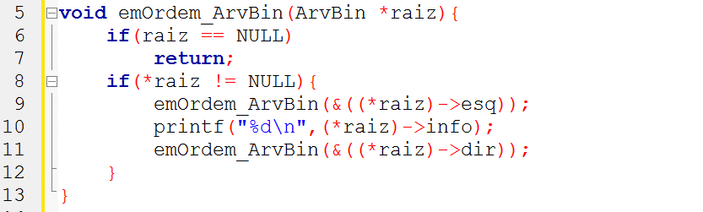
Percurso em-ordem
Ordem de visitação
Filho esquerdo
Raiz
Filho direito

Slide 38
Percurso em-ordem
 | inicia no nó A
1 | visita B
2 | visita D
3 | imprime D, volta para B
4 | imprime B, visita E
5 | visita F
6 | imprime F, volta para E
7 | imprime E, visita G
8 | imprime G, volta para E
9 | volta para B
10 | volta para A
11 | imprime A, visita C
12 | imprime C, volta para A
Ordem de visitação
Filho esquerdo
Raiz
Filho direito
1
A
12
11
2
B
10
C
4
9
RESULTADO: DBFEGAC
3
D
E
5
8
6
F
7
G

Slide 39
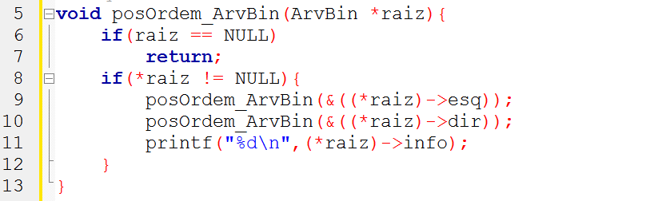
Percurso pós-ordem
Ordem de visitação
Filho esquerdo
Filho direito
Raiz

Slide 40
Percurso pós-ordem
 | inicia no nó A
1 | visita B
2 | visita D
3 | imprime D, volta para B
4 | visita E
5 | visita F
6 | imprime F, volta para E
7 | visita G
8 | imprime G, volta para E
9 | imprime E, volta para B
10 | imprime B, volta para A
11 | visita C
12 | imprime C, volta para A e imprime A
Ordem de visitação
Filho esquerdo
Filho direito
Raiz
1
A
12
11
2
B
10
C
4
9
3
RESULTADO: DFGEBCA
D
E
5
8
6
F
7
G

Slide 41
Árvore Binária de Busca - ABB

Slide 42
Árvore Binária de Busca
Definição
É uma árvore binária
Cada nó pode ter 0, 1 ou 2 filhos
Cada nó possui da árvore possui um valor (chave) associado a ele
Não existem valores repetidos
Esse valor determina a posição do nó na árvore

Slide 43
Árvore Binária de Busca
Regra para posicionamento dos valores na árvore
Para cada nó pai
todos os valores da sub-árvore esquerda são menores do que o nó pai
todos os valores da sub-árvore direita são maiores do que o nó pai;
Inserção e remoção devem ser realizadas respeitando essa regra de posicionamento dos nós.

Slide 44
Árvore Binária de Busca
Exemplo
raiz
50
10
99
5
30
25
45

Slide 45
Árvore Binária de Busca
Ótima alternativa para operações de busca binária
Possui a vantagem de ser uma estrutura dinâmica em comparação ao array
É mais fácil inserir valores na árvore do que em um array ordenado
Array: envolve deslocamento de elementos

Slide 46
Árvore Binária de Busca
Custo para as principais operações em uma árvore binária de busca contendo N nós.
O pior caso ocorre quando a árvore não está balanceada
 | Melhor Caso | Pior Caso
Inserção | O(log N) | O(N)
Remoção | O(log N) | O(N)
Busca | O(log N) | O(N)

Slide 47
Árvore Binária de Busca - Inserção
Para inserir um valor V na árvore
Se a raiz é igual a NULL, insira o nó
Se V é menor do que a raiz: vá para a sub-árvore esquerda
Se V é maior do que a raiz: vá para a sub-árvore direita
Aplique o método recursivamente
pode ser feito sem recursão
Dessa forma, percorremos um conjunto de nós da árvore até chegar ao nó folha que irá se tornar o pai do novo nó

Slide 48
Árvore Binária de Busca: Inserção
Devemos também considerar a inserção em uma árvore que está vazia
Insere o valor ‘40’ em uma árvore vazia
raiz
40
*raiz = novo;

Slide 49
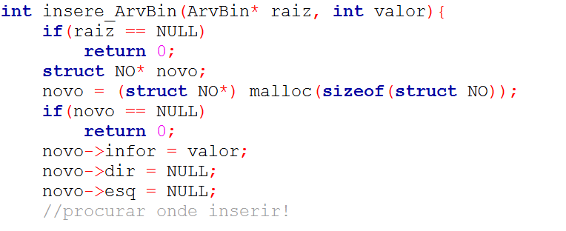
TAD Árvore Binária
Inserção em uma Árvore Binária de Busca

Slide 50
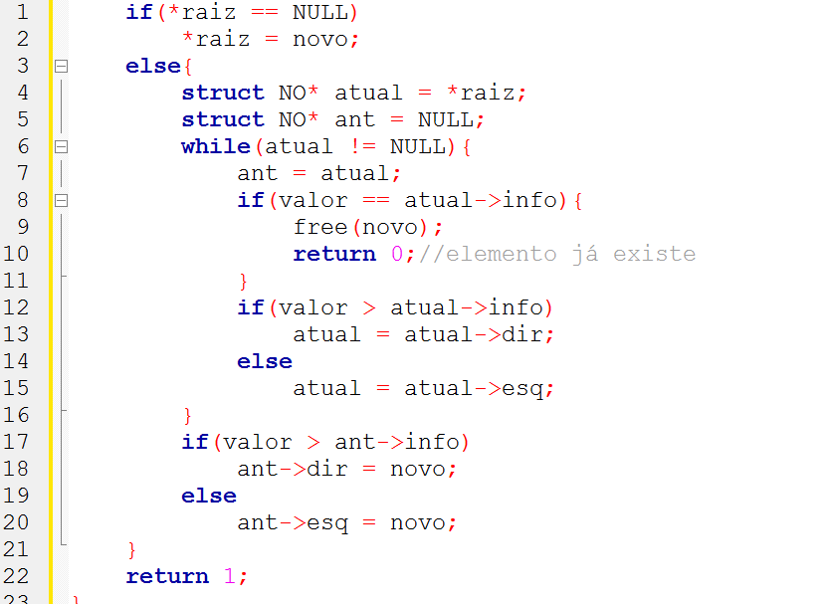
TAD Árvore Binária
Inserção em uma Árvore Binária de Busca
Navega nos nós da árvore até chegar em um nó folha
Insere como filho desse nó folha

Slide 51
Árvore Binária de Busca: Inserção
Exemplo
raiz
Insere o valor ‘40’ como um nó folha
1 | valor é menor do que 50: visita filho da esquerda
2 | valor é maior do que 10: visita filho da direita
3 | valor é maior do que 30: visita filho da direita
4 | valor é menor do que 45: visita filho da esquerda
Fim | Não existe filho da esquerda. Valor passa a ser o filho da esquerda de 45
1
50
10
2
99
5
30
3
25
4
45
40

Slide 52
Árvore Binária de Busca: Busca
Consultar se um determinado nó V existe em uma árvore é similar a operação de inserção
primeiro compare o valor buscado com a raiz;
se V é menor do que a raiz: vá para a sub-árvore da esquerda;
se V é maior do que a raiz: vá para a sub-árvore da direita;
aplique o método recursivamente até que a raiz seja igual ao valor buscado
pode ser feito sem recursão

Slide 53
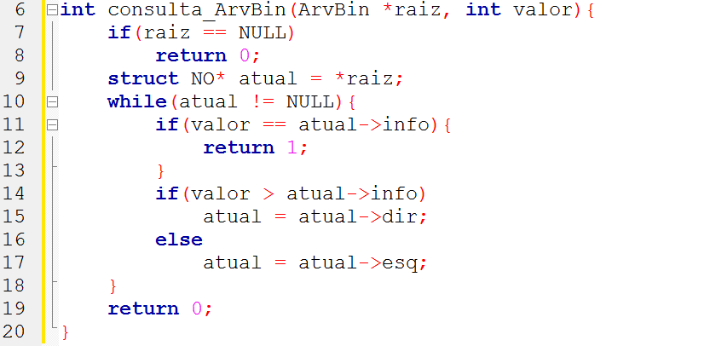
TAD Árvore Binária
Busca em uma Árvore Binária de Busca

Slide 54
Árvore Binária de Busca: Busca
Exemplo
raiz
Valor procurado: 30
1
50
1 | valor procurado é menor do que 50: visita filho da esquerda
2 | valor procurado é maior do que 10: visita filho da direita
Fim | valor procurado é igual ao do nó: retornar dados do nó
10
2
99
5
30
25
45

Slide 55
Árvore Binária de Busca: Busca
Exemplo: valor buscado não existe!
raiz
Valor procurado: 28
1
50
1 | valor procurado é menor do que 50: visita filho da esquerda
2 | valor procurado é maior do que 10: visita filho da direita
3 | valor procurado é menor do que 30: visita filho da esquerda
4 | valor procurado é maior do que 25: visita filho da direita
Fim | Filho da direita de 25 não existe: a busca falhou
10
2
99
5
3
30
25
4
45
NULL

Slide 56
Árvore Binária de Busca: Remoção
Remover um nó de uma árvore binária de busca não é uma tarefa tão simples quanto a inserção.
Isso ocorre porque precisamos procurar o nó a ser removido da árvore o qual pode ser um
nó folha
nó interno (que pode ser a raiz), com um ou dois filhos.
Se for um nó interno
Reorganizar a árvore para que ela continue sendo uma árvore binária de busca

Slide 57
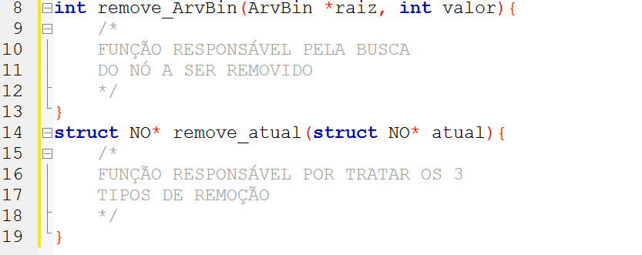
TAD Árvore Binária
Remoção em uma Árvore Binária de Busca
Trabalha com 2 funções
Busca pelo nó
Tratar os 3 tipos de remoção: com 0, 1 ou 2 filhos

Slide 58
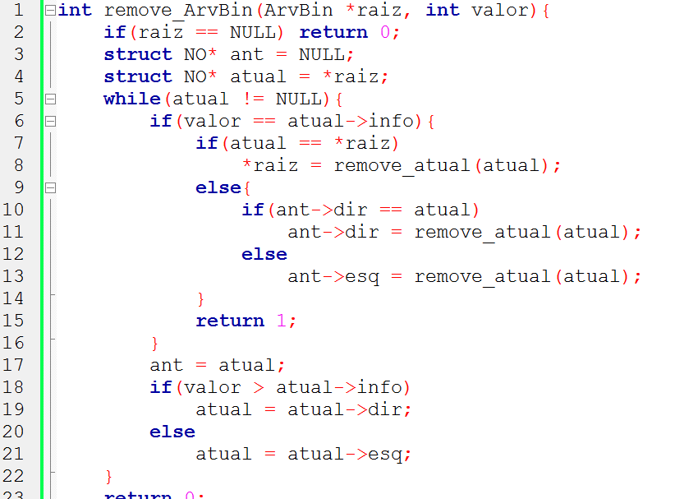
TAD Árvore Binária
Remoção em uma Árvore Binária de Busca
Achou o nó a ser removido. Tratar o tipo de remoção
Continua andando na árvore a procura do nó a ser removido

Slide 59
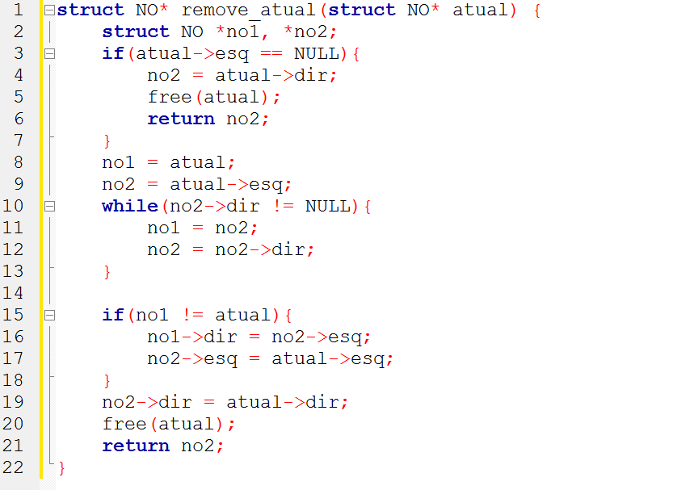
TAD Árvore Binária
Remoção em uma Árvore Binária de Busca
Sem filho da esquerda. Apontar para o filho da direita (trata nó folha e nó com 1 filho)
Procura filho mais a direita na sub-árvore da esquerda.
Copia o filho mais a direita na sub-árvore da esquerda para o lugar do nó removido.

Slide 60
Árvore Binária de Busca: Remoção
Exemplo: remoção de um nó folha
Remoção de um nó folha:
if(atual->esq == NULL){
no2 = atual->dir;
free(atual);
return no2;
}
raiz
raiz
50
50
10
99
10
99
ant
ant
5
30
5
30
45
45
atual
atual
NULL

Slide 61
Árvore Binária de Busca: Remoção
Exemplo: remoção de um nó com 1 filho
Remoção de um nó sem filho a esquerda:
if(atual->esq == NULL){
no2 = atual->dir;
free(atual);
return no2;
}
raiz
raiz
50
50
ant
10
99
ant
10
99
5
30
5
30
atual
atual
45
45

Slide 62
Árvore Binária de Busca: Remoção
Exemplo: remoção de um nó com 2 filhos
raiz
Remoção de um nó com ambos os filhos:
Remover o nó “atual” e substituí-lo pelo nó “mais a direita” da sub-árvore da esquerda do nó “atual”
raiz
ant
ant
50
50
atual
atual
40
99
35
99
30
45
30
45
no1
34
34
32
35
no2
32

Slide 63
Material Complementar
Vídeo Aulas
Aula 67: Árvores:
youtu.be/iLvpaqAoVD8
Aula 68: Árvores: propriedades:
youtu.be/U7IiLJlMfnU
Aula 69: Árvore Binária: Definição:
youtu.be/9WxCeWX9qDs
Aula 70: Árvore Binária: Implementação:
youtu.be/TR8ZLUKmcPc
Aula 71: Criando e destruindo uma árvore binária:
youtu.be/QAJkoJW8bEc
Aula 72: Árvore Binária: informações básicas:
youtu.be/qVnNdmx4fOA

Slide 64
Material Complementar
Vídeo Aulas
Aula 73: Percorrendo uma Árvore Binária:
youtu.be/z7XwVVYQRAA
Aula 74: Árvore Binária de Busca:
youtu.be/M7cb4HjePJk
Aula 75: Inserção em Árvore Binária de Busca:
youtu.be/8cdbmsPaR-k
Aula 76: Remoção em Árvore Binária de Busca:
youtu.be/_0Yu9BSYXGY
Aula 77: Consulta em Árvore Binária de Busca:
youtu.be/mw_wqqB48yY

